Slide 1
「統計の入門」 ＃5 検定・推定(1/3)
京都大学
国際高等教育院附属
データ科学イノベーション教育研究センター
Notes:
第5章では検定と推定について学んでいきましょう。

Slide 2
イントロダクション
データ特性、可視化
ソフトウエア
2元分割表
検定・推定
相関と回帰
因果推論とまとめ
1
2
3
4
5
6
7
Notes:
＜5秒表示＞

Slide 3
検定と推定
推測統計には検定と推定がある
仮説検定
母集団
標本を基に母集団に関する
仮説の真偽を調べる
推測
標本抽出
例
独立性のカイ二乗検定
分析
標本
推定
標本を基に母集団の未知パラメータ (母数) の値を推定する
点推定 ｜一つの値で推定
区間推定
真のパラメータの値が入る確率が
一定以上に保証される区間を求める
(ある信頼係数の下で信頼区間を求める)
Notes:
第5章では検定と推定について学びます。
検定と推定はいずれも、母集団から抽出された標本を分析して、母集団を推測する「推測統計」の手法です。
検定は、大阪人とたこ焼き器の例のように、標本を基に母集団に関する仮説の真偽を調べる手法であるのに対して、推定は同じく標本を基に、母集団の値を推定する手法になります。
点推定では一つの値を、区間推定では、母数の真の値が一定の確率以上で保証できる区間を求めることになります。
この一定の確率は「信頼係数」と、区間は「信頼区間」と呼ばれます。

Slide 4
母平均の推定
例
日本人15才男子の平均身長は？
母集団｜日本人15才男子全員
(その身長の集まり)
母集団
母平均𝜇が未知
標本｜母集団から抽出した3人
(の身長の集まり)
母平均
$$μ$$
標本サイズ $n=3$
母平均の点推定
確率論
標本抽出
標本を確率変数$X_{1}, X_{2}, X_{3}$で表す
標 本
これら３つの値は抽出の毎に異なる
標本から母平均の推定のための
統計量を計算
標本平均
$\overline{X}$
標本平均 $\overline{X}=\frac{X_{1}+X_{2}+X_{3}}{3}$
Notes:
母集団の平均である母平均を推定する例として、日本人15才男子の平均身長は何センチメートルか、について考えてみましょう。
知りたい母集団は日本人15才男子全員になります。標本としては抽出された3人分の身長が手元にあり、標本平均はすぐに計算できます。
母平均も標本平均と近い値だろうという想像はできますが、標本の抽出の偏りによっては、この標本平均も母平均から大きく離れてしまっている危険性もあります。
こうした幅も考慮した母平均の推定として区間推定が用いられるのです。

Slide 5
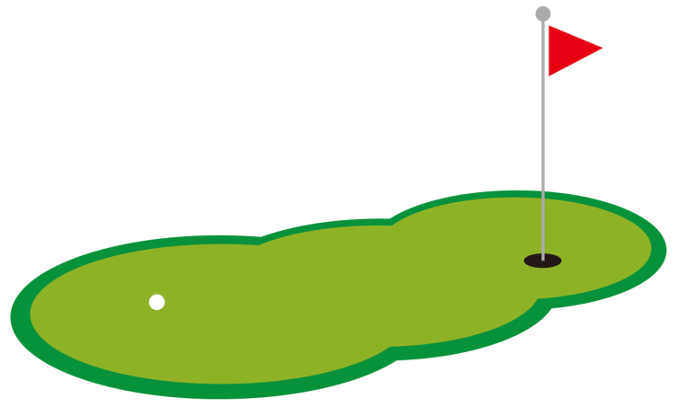
区間推定の考え方
ホールインワンを狙うR君(26)
Notes:
区間推定について、もう少し違う例でも考えてみましょう。
ホールインワンを狙っている上手なゴルファーがいます。
とはいえ、なかなか毎回うまく距離が合うわけではありません。

Slide 6
区間推定の考え方
1000回打った時の到達点の分布を考える
だいたいピンから
$±7[m]$以内に$90\%$が入る！
20％
15％
17％
11％
12％
7％
7％
5％
5％
$$−7[m]$$
$$+7[m]$$
$43[m]$地点
$50[m]$地点
$57[m]$地点
Notes:
1000回打ったときの到達点の分布について考えてみましょう。
50メートル先に狙った場合には、前後それぞれにバラツキが出ることになります。
その中で、このうまいゴルファーの実力だと、90％、つまり900回は大体ピンからプラスマイナス7メートル以内に入るとします。

Slide 7
区間推定の考え方 (𝑛=1の場合)
別のコースで1回打ったところ$45[m]$地点に落ちた
R君が狙ったのは
$?[m]$地点だったのでしょうか？
$45[m]$地点
$?[m]$地点
Notes:
別のコースで1回打ったところ45メートル地点に到達したとします。
彼が狙ったピンは何メートル先にあったのでしょうか？

Slide 8
区間推定の考え方 (𝑛=1の場合)
別のコースで1回打ったところ$45[m]$地点に落ちた
R君は狙った $?[m]$地点の$±7[m]$の範囲に
$90\%$のボールを落とすことができます！
20％
15％
17％
11％
12％
7％
7％
5％
5％
$45[m]$地点
$$−7[m]$$
$$+7[m]$$
$?[m]$地点
Notes:
彼は狙った地点のプラスマイナス7メートルの範囲に90％の確率でボールを到達させられるのでした。

Slide 9
区間推定の考え方 (𝑛=1の場合)
R君が落とした地点を$X[m]$だとすると・・・
$90\%$の確率で
$$?−7 \left[m\right]≤X \left[m\right]≤ ?+7 \left[m\right]$$
20％
15％
17％
11％
12％
7％
7％
5％
5％
$X[m]$地点
すなわち$90\%$の確率で
$$X−7 \left[m\right] ≤ ?\left[m\right]≤ X+7 \left[m\right]$$
$$−7[m]$$
$$+7[m]$$
$?[m]$地点
Notes:
実際に落ちた地点45メートルを一般化するためにＸメートルとしてみます。
そうすると、Ｘは狙ったハテナ地点の前後7メートルの範囲に90％の確率で到達するはずです。
この上の式を下の式のように変形してみます。
そうすると、狙ったハテナメートル地点は、90％の確率でＸ－７とＸ+7の間にあることが分かります。

Slide 10
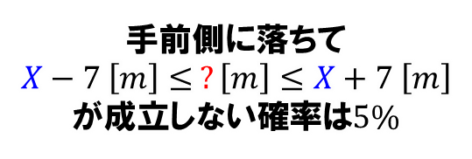
区間推定の考え方 (𝑛=1の場合)
−7[𝑚]より手前に落ちることもある
手前側に落ちて
$$X−7 \left[m\right]≤ ?\left[m\right]≤X+7 \left[m\right]$$
が成立しない確率は$5\%$
20％
15％
17％
11％
12％
7％
7％
5％
5％
$$X[m]$$
$$−7[m]$$
$$+7[m]$$
$?[m]$地点
Notes:
もちろんもっと手前に落ちてこの条件が成立しない可能性も、100％引く90％である10％、の半分の5％の確率で起こりえます。

Slide 11

区間推定の考え方 (𝑛=1の場合)
$+7[m]$より向こうに落ちることもある
向こう側に落ちて
$$X−7 \left[m\right]≤ ?\left[m\right]≤X+7 \left[m\right]$$
が成立しない確率は$5\%$
20％
15％
17％
11％
12％
7％
7％
5％
5％
$$X[m]$$
$$−7[m]$$
$$+7[m]$$
$?[m]$地点
Notes:
同じく飛びすぎてしまって、さらに遠くに到達してしまう可能性もおなじように5％となります。

Slide 12
区間推定の考え方 (𝑛=1の場合)
$X [m]$地点が観察された場合は・・・
狙いたい $?[m]$地点を$X−7 \left[m\right] ≤ ?\left[m\right]≤X+7 [m]$の範囲と推定
$90\%$の $X [m$]について $?[m]$地点を含む範囲を当てることができる
$90\%$の確率で
$$?−7 \left[m\right]≤X \left[m\right]≤ ?+7 \left[m\right]$$
20％
15％
17％
11％
12％
7％
7％
5％
5％
$X[m]$地点
すなわち$90\%$の確率で
$$X−7 \left[m\right] ≤ ?\left[m\right]≤ X+7 \left[m\right]$$
$$−7[m]$$
$$+7[m]$$
$?[m]$地点
Notes:
とはいえ、まとめると、実際Ｘという到達点が得られた場合には、狙ったはずのハテナメートルは90％の確率でＸ－7とＸ+7の間にあるだろうことが分かるのです。

Slide 13
区間推定の考え方 (𝑛=1の場合)
特定の値$X=45 [m]$ の場合は・・・
狙いたい $?[m]$ 地点を $45−7 \left[m\right]≤ ?\left[m\right]≤45+7 [m]$ の範囲と推定
確信は持てない 信頼係数$90\%$の信頼区間は$[38[m], 52[m]]と$表現
$90\%$の確率で
$$?−7 \left[m\right]≤X \left[m\right]≤ ?+7 \left[m\right]$$
20％
15％
17％
11％
12％
7％
7％
5％
5％
$45[m]$地点
すなわち$90\%$の確率で
$$X−7 \left[m\right] ≤ ?\left[m\right]≤ X+7 \left[m\right]$$
$$−7[m]$$
$$+7[m]$$
$?[m]$地点
Notes:
話を戻すと、今回はＸが45メートルでしたから、狙ったハテナメートルは45-7の38と45+7の52の間に90％の確率で存在することになります。
この例では、信頼係数は90％で信頼区間は38メートルから52メートルの間と言うことになります。

Slide 14
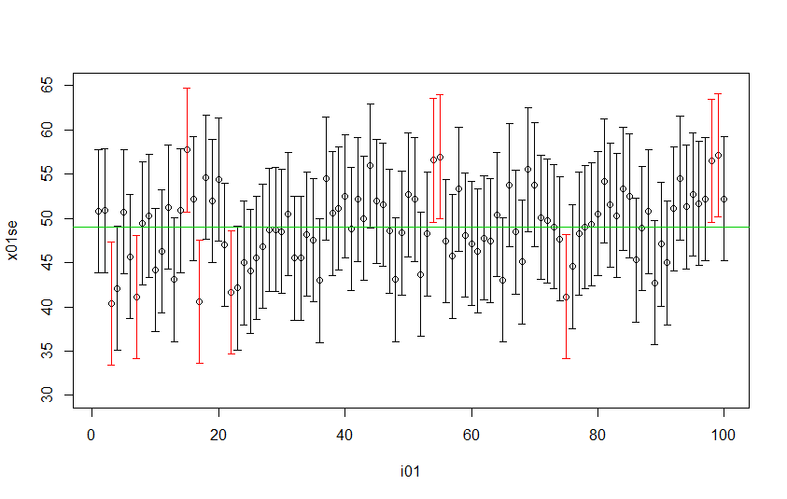
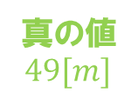
区間推定の考え方 (𝑛=1の場合)
実際に100回打たせてみて、1回ずつ信頼区間を求めてみた
100通りの信頼区間が推定できる (下の図)
落下地点と信頼係数$90\%$の信頼区間
真の値
$49[m]$
信頼区間に$49[m]$が含まれていない
こともある！ (100回中10回くらい)
打数
Notes:
ハテナ地点を狙って100回打ってもらった上で、1回ずつ信頼区間を求めた結果をまとめた図になります。
終わったところで本人に狙った地点までの距離Xを確かめてもらうと49メートルでした。
100回分の信頼区間に真の値である49メートルが含まれていない、赤で表示された信頼区間が10個ほどあることに注目してください。
100回試行して90％信頼区間で推定した場合には、90％にあたる90回分の信頼区間が真の値を含む、というのが区間推定の考え方なのです。
ここまでの説明の中で、「狙ったハテナメートルは45-7の38と45+7の52の間に90％の確率で存在することになります」という説明をしましたが、厳密にはこの表現は正しくはありません。
ただ、「何度も繰り返して得られる信頼区間のうち信頼係数の割合の分だけが、真の値を含む」という理論的に正しい解釈は、直感的には理解が難しいので、
この場ではわかり易い理解にとどめておき、何かの機会に振り返ってもらうのでもよいかと思います。

